Slide 1
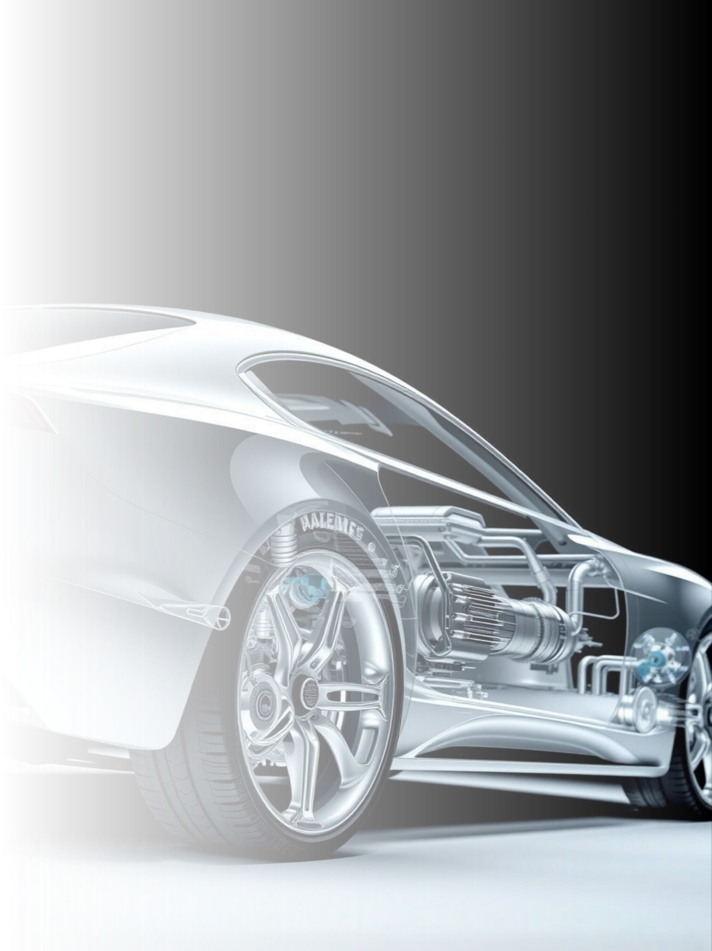


EV(전기차) 현황 분석 및 전기차 브랜드 FAQ
팀명 : hexa(SKN-20기 1프젝 6팀)
팀원 : 김태빈, 김황현, 나호성, 이지은

Slide 2

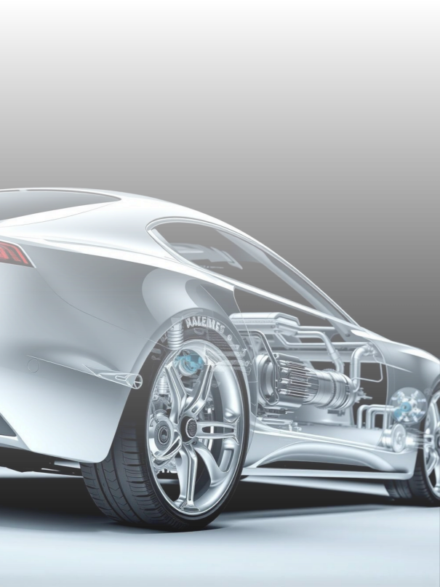
hexa
01
프로젝트 개요
목차
CONTENTS
02
프로젝트 진행과정
03
ERD
04
프로젝트 결과물
05
마무리

Slide 3




프로젝트 소개
프로젝트 목표
hexa
1. 프로젝트 개요
대체 에너지를 활용한 자동차의 수요가 높아지는 추세에 맞춰 그의 대표적인 예시인 전기 자동차의 등록 현황을 분석하여 대중의 관심을 확인하고
관련 인프라의 한계를 알아보기 위한 프로젝트
전기차 연도별, 지역별 등록대수를 알아보고 그와 관련된 전기차 충전소의 지역적 분포
및 브랜드 별 FAQ를 크롤링하여
데이터로 시각화
프로젝트 명 : 전기차 현황 보고
기술 스택
프로젝트 결과
01
데이터를 시각화 하여 증가하는
전기차 수요를 확인하고 충전소의 개수를 보며
현재 한계점을 분석하고 이해 할 수 있다.
Streamlit : 웹 대시보드 프레임워크
(데이터 시각화 및 조회 시스템)
Python : 데이터 처리 및 비즈니스 로직 구현
MySQL : 데이터베이스 관리 및 저장
Pandas : 데이터 분석 및 필터링 처리

Slide 4


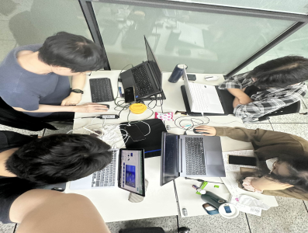

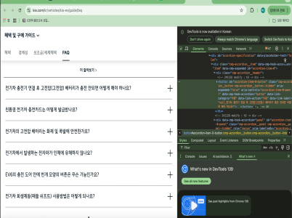
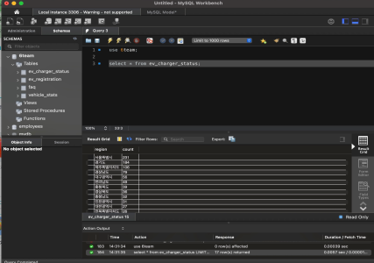
hexa
1. 프로젝트 기획 및 회의
프로젝트 큰 방향 설정 및 목표 찾기
2. 프로젝트 진행과정
2. 데이터 크롤링
전기 자동차 등록현황
연료별 자동차 등록현황
전기차 충전소 현황
회사별 FAQ
02
3. 데이터베이스 연결
MySQL 연동
데이터베이스 입력
워드클라우드 기반 분석 및 SQL 쿼리 연결 및 구현

Slide 5

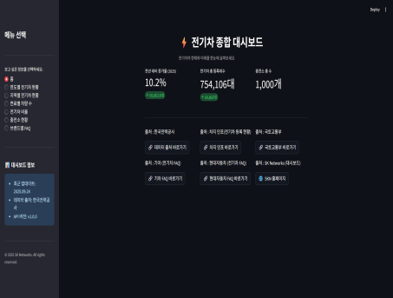

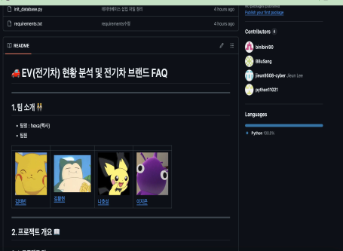
hexa
4. 프론트 구현
Streamlit 대시보드 구축
전기 자동차 등록현황 그래프 구축 및 지도로 현황 파악 가능한 UI구축
전기 자동차 비율 그래프 구축
충전소 현황 프론트 구성
각 회사 별 FAQ UI구성 및 조회 가능 서비스 구현
2. 프로젝트 진행과정
5. 발표자료 구성 및 제작
02
프로젝트 점검 및 테스트
테이블 명세서 제작
발표자료 제작

Slide 6
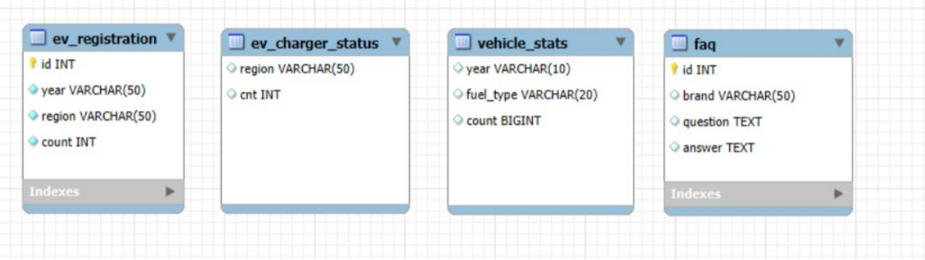


hexa
3. ERD
(Entity-Relationship Diagram)
테이블 구조
ev_registration
전기 자동차 등록현황
03
ev_charger_status
전기 자동차 충전소 현황
vehicle_status
연료별 차량 등록현황
faq
브랜드별 FAQ

Slide 7


hexa
4. 프로젝트 결과물
04
홈 화면
전기차 현황을 나타내는 홈화면으로 데이터 출처 남김

Slide 8
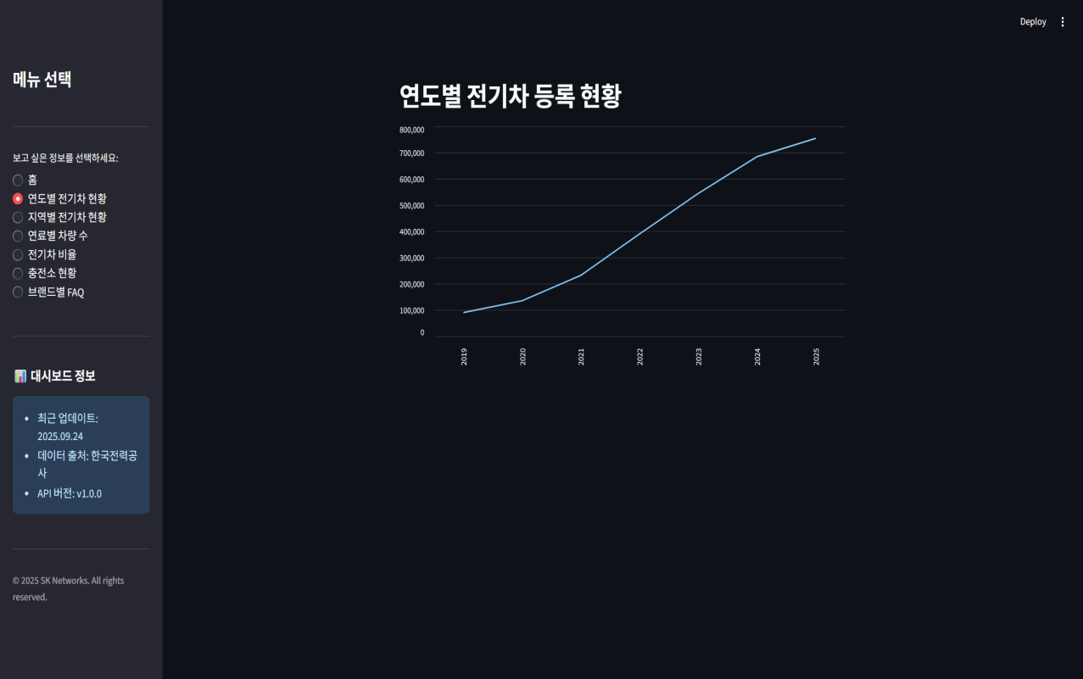
hexa
4. 프로젝트 결과물
04
연도별 전기차 현황
2019년부터 2025년까지 연도별 전기차 현황을 나타낸 그래프

Slide 9
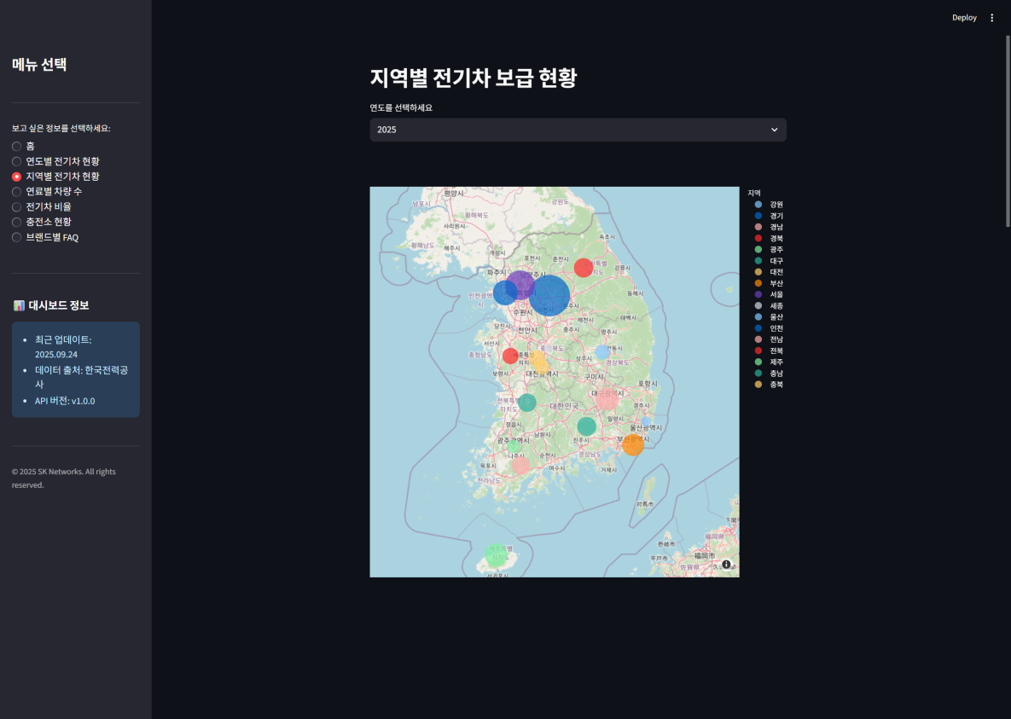
hexa
4. 프로젝트 결과물
04
지역별 전기차 현황 지도
연도별로 지역마다 전기차 현황을 확인 할 수 있는 지도

Slide 10
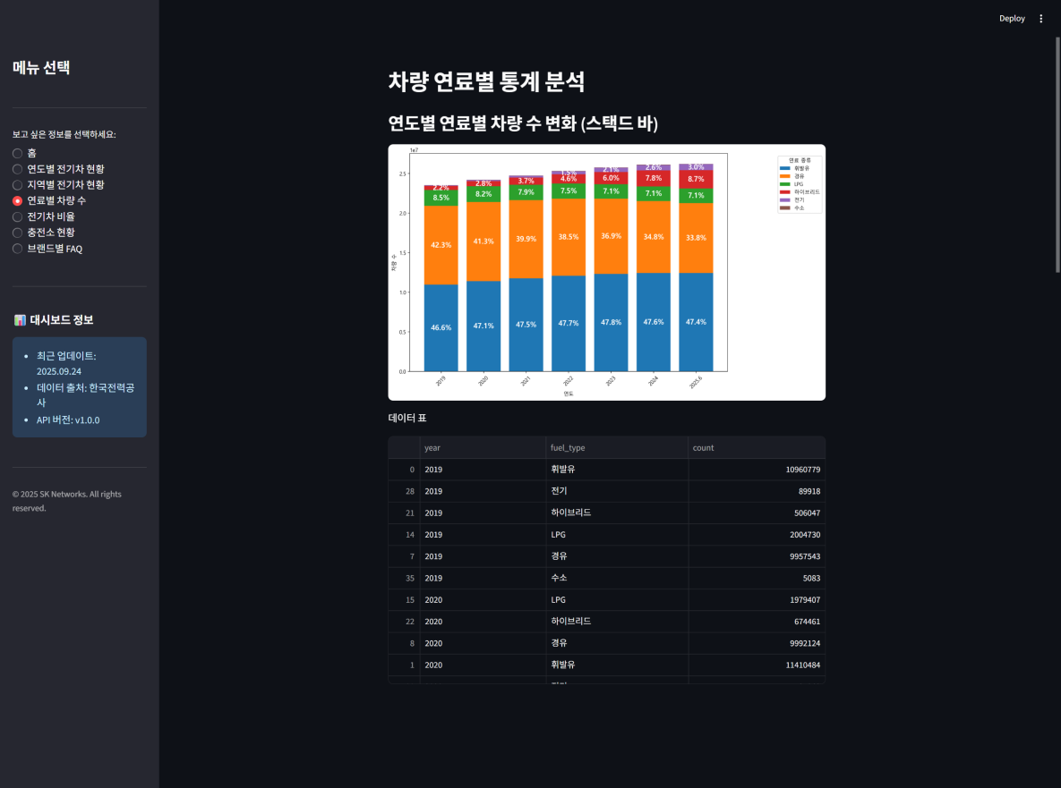
hexa
4. 프로젝트 결과물
04
연료별 차량 수
연도별로 연로마다 차량 수의 변화를 나타낸 스택드 바

Slide 11

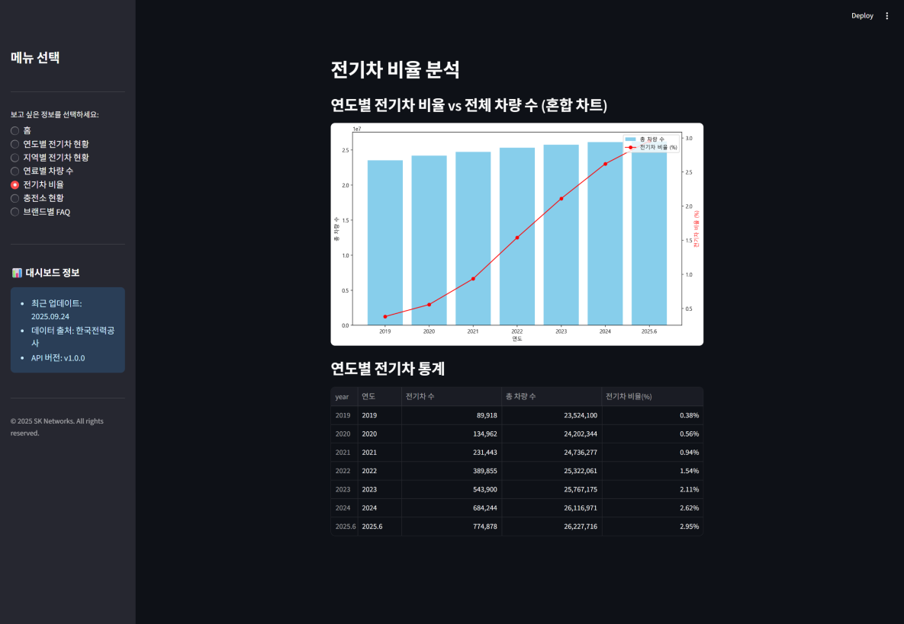
hexa
4. 프로젝트 결과물
04
전기차 비율
연도별 전기차 비율과 전체 차량수를 한눈에 보고 비교할 수 있는 차트

Slide 12
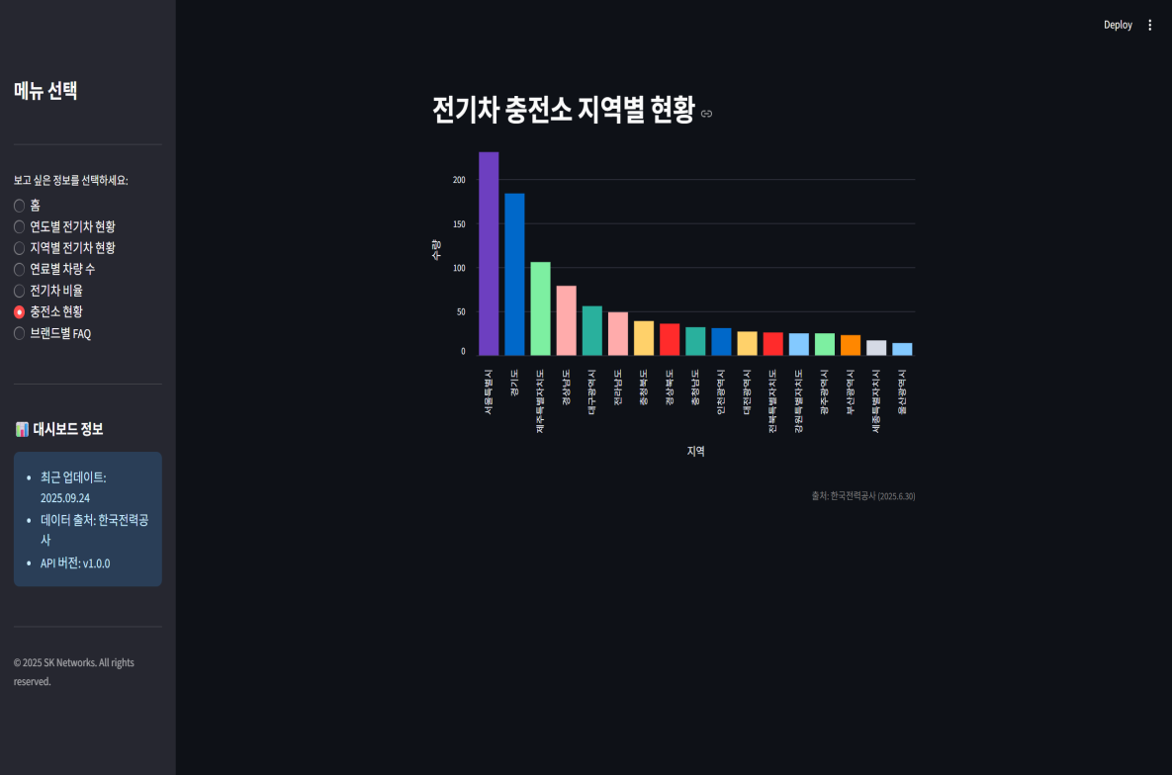
hexa
4. 프로젝트 결과물
04
충전소 현황
2025년 6월 기준으로 각 지역별 설치된 전기차 충전소 현황을 볼 수 있는 그래프

Slide 13
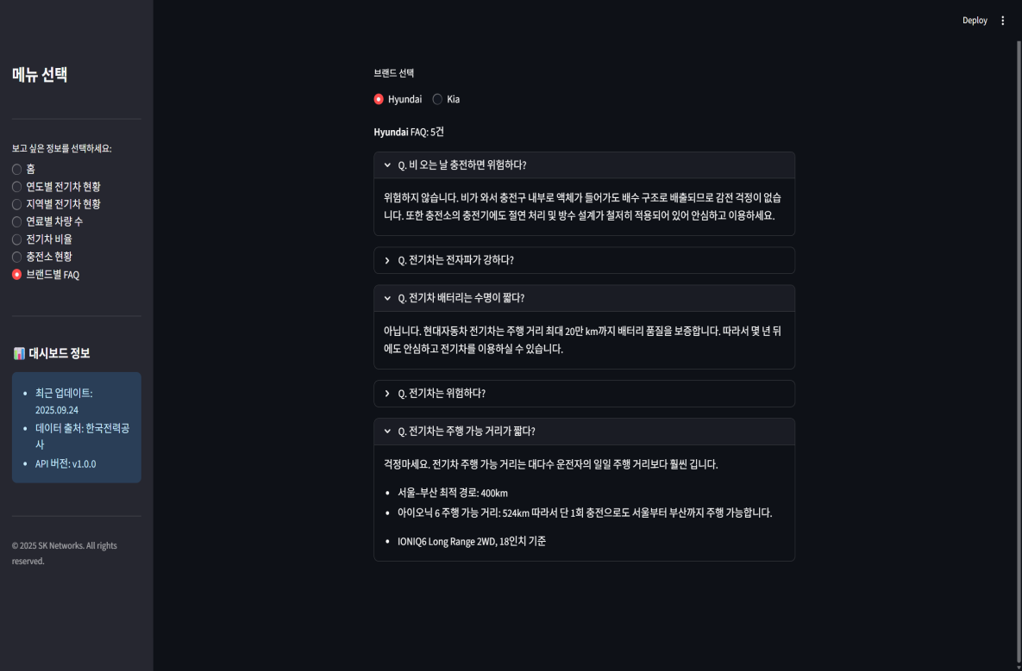
hexa
4. 프로젝트 결과물
04
브랜드 별 FAQ
각 브랜드마다 자주 나오는 질문과 답변을 확인 할 수 있는 페이지

Slide 14

hexa
(+) 전기 자동차의 밝은 전망
5. 마무리
등록 수치 7배 이상 증가 (2019 -> 2025)
전체 차량 대비 비중 기하급수적 증가 - 1% 미만(2019) -> 3% (2025.6)
향후 수요 역시 증가 추세로 예측됨
(-) 현재의 한계점
05
한정된 자동차 등록 분포 & 인프라 (수도권, 대도시 위주)
전기자동차에 대한 기술적, 인식적 변화 필요 (위험성, 사용 방법 등)

Slide 15


hexa ( 6팀)
감사합니다
SKN-20기-6Team
김태빈, 김황현, 나호성, 이지은

